Slide 1

智能巡逻犬
李昊 1700013002
松山钟迪 1700094805

Slide 2
PART ONE
功能回顾

Slide 3
03
功能介绍
A
目标跟踪
功能
B
自动巡逻
C
手势识别
Notes:
我们的功能分为三个部分，目标跟踪，自动巡逻以及手势识别

Slide 4
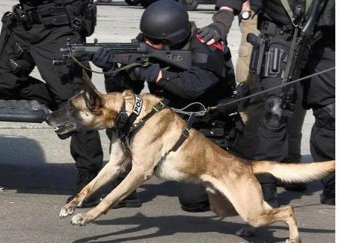
04
目标跟踪
人体骨架识别库 - 确定目标
特定颜色识别 – 判断目标性质
激光雷达进行前方测距 - 保持距离
Notes:
在目标跟踪环节，一只成功的巡逻犬应该能发现并识别坏人，并持续跟踪他
我们通过调用人体骨架识别库来在摄像头中寻找潜在目标
同时警犬需要分辨潜在人员是好是坏，这里我们使用RGB进行颜色识别，我们暂定，红色为好人，蓝色为坏人
在识别可疑目标之后，警犬进行跟踪，我们利用深度图像与三角函数结合，提高测距的精度
在测算精度以后警犬将始终与目标保持5m的安全距离进行跟踪。

Slide 5
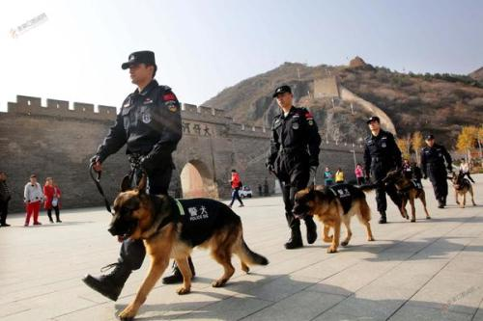
05
自动巡逻
自动原地掉头 - 倒车入库技巧
固定路线巡逻 - 小车行驶技巧
Notes:
当可疑目标从机器人视野中消失，我们肯定不能让警犬原地不动
如果当前视野中不存在可疑目标，机器人会进行原地掉头，向反方向寻找
同时我们固定了警犬的巡逻路径，会在固定路线上来回行驶直到发现可疑目标

Slide 6
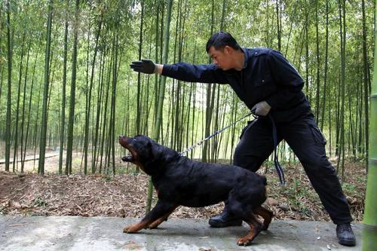
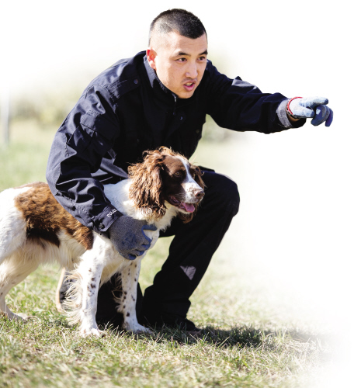
06
手势识别
左转
右转
利用人体骨骼识别库
利用颜色识别目标
利用不同的手势控制巡逻犬
Notes:
同时，一个智能的警犬肯定是能听懂训导员的指令，在识别出视野中的人员不是可疑人员后
警犬将判断他的手势进行相应的动作，现在我们设计了三个手势，左转右转与倒车，未来还会加入一些更全面的

Slide 7
PART TWO
时间安排&分工

Slide 8


08
项目分工
运动控制模块调用作业三相关函数
骨架与手势识别
颜色与敌我识别
上车调试：共同完成

Slide 9

时间安排
总体逻辑框架
代码整合
上车调试
第一周
11-15
第二周
16到22
第三周
23-29
第四周
30 - 5
各部分代码实现
视觉部分
骨架识别部分
控制部分
Notes:
不用讲这个

Slide 10
PART
THREE
技术原理

Slide 11
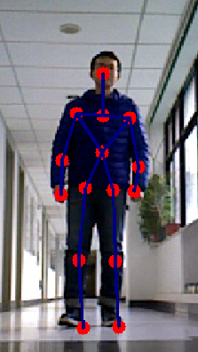
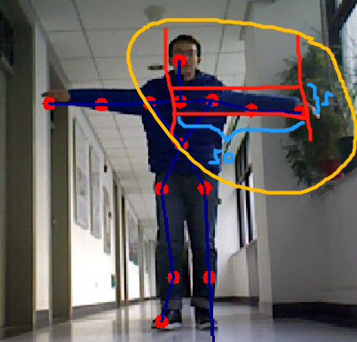
11
技术原理1
手势识别技术原理：
由于骨架识别库中15个关键点都固定顺序，因此很容易找到头、颈部和手臂的关节点。
先确定颈部和肩部关节点位置，即垂直和水平高度。因为手势分为左右转，因此我们左右方向分别进行识别，但识别方式一致，呈镜像。
我们发现抬起手臂时水平距离有明显变化；而自然放下状态下的手臂每个关节点之间垂直高度有明显差异。
因此我们根据抬起手臂和放下手臂的特点，将转弯的手势定义为手臂的每个关节点与肩同高，这个同高是有个范围的定义为小于9，但水平上每个关节点之间都有明显距离差异同时和肩膀水平距离差异定义为50。满足以上条件，我们将其判定为执行转弯(左转或者右转)，此外判定为只是识别人，但没有手势。

Slide 12
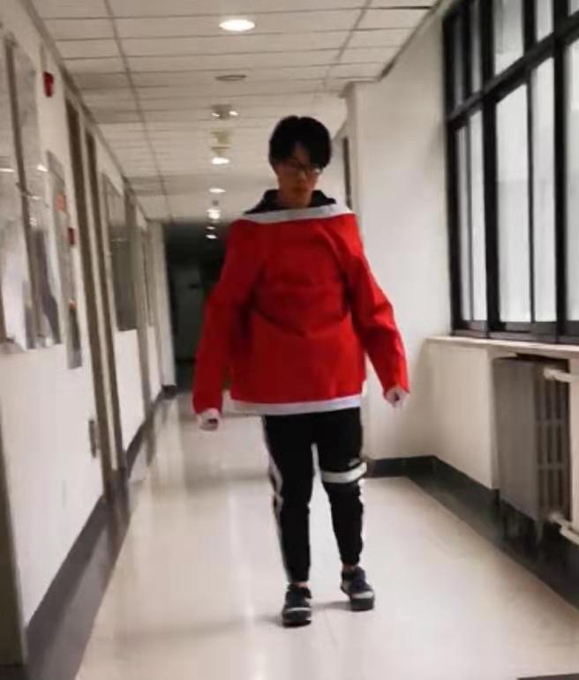
11
技术原理2
颜色敌我识别技术原理：
根据小车到脚的距离，以及跟踪对象下肢大致长度，推算出跟踪对象躯干大致位置
根据大致位置建立长宽为超参数的矩形，扫描矩形内部所有RGB颜色点，将三个channel的颜色值分别累加，如果红色的总和高于另外两色总和的1.5倍，认定为红色占优

Slide 13
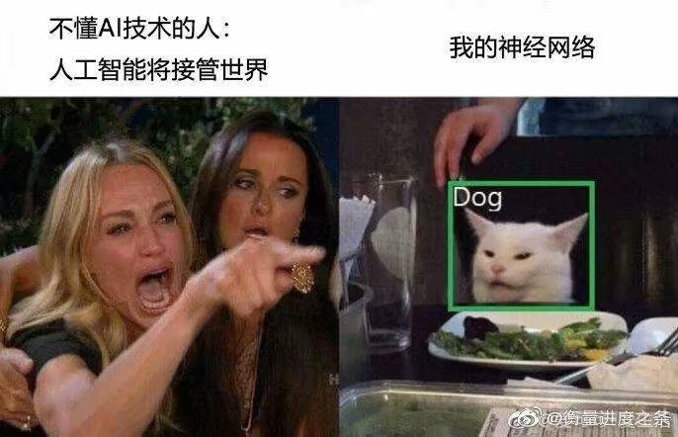
小车
Notes:
理想很丰满，现实很骨感

Slide 14
14
视频中显示的问题
1. RGB颜色识别不准，尤其是在低光照条件下
2. 测量人到车的距离不准，有的时候将墙识别成人的脚
3. 骨架漂移，墙上出现“幽灵”骨架

Slide 15
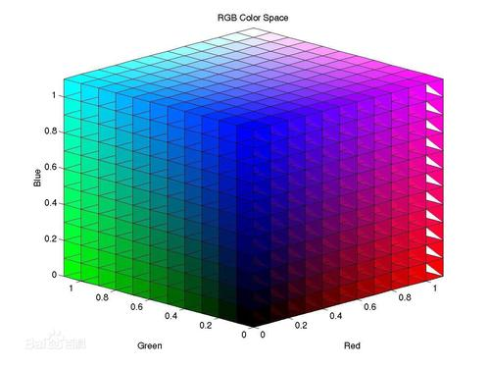
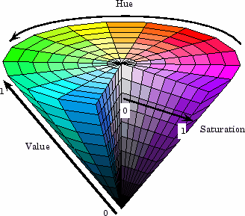
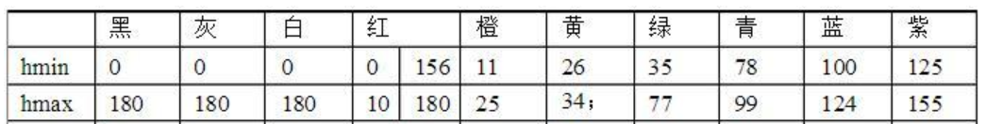
15
解决方式1
HSV：色相、饱和度、亮度
Notes:
一种将RGB色彩模型中的点在圆柱坐标系中的表示法。这两种表示法试图做到比基于笛卡尔坐标系的几何结构RGB更加直观

Slide 16
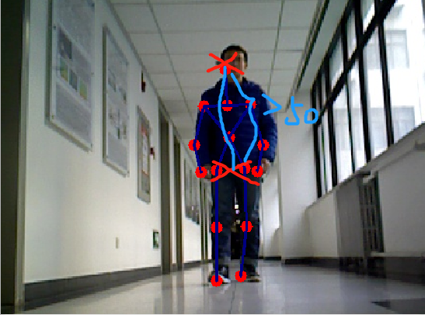
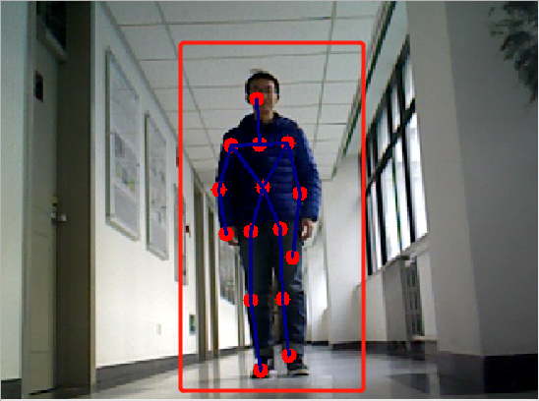
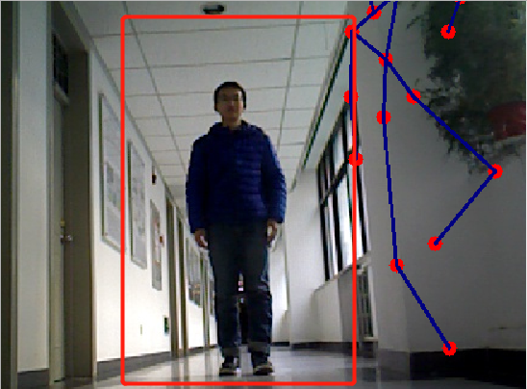
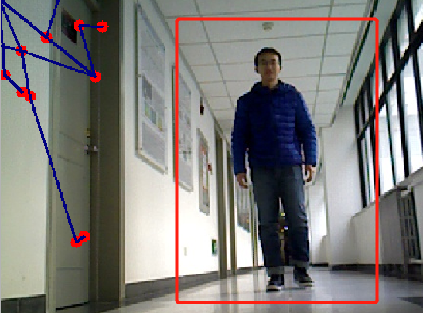
16
解决方式2
人体识别进一步优化：
我们使用三个层次进行人体识别。
第一个层次为人体骨架库中的内置识别标识；
第二个层次是将整个画面从中心为基准框出一个范围，该范围最小坐标为260，最大坐标为400。当骨架坐标出现在范围内时表示已经识别出人体，若在范围外，这表示漂移的骨架。
第三个层次是将范围内的骨架再处理，我们发现位于中心的漂移骨架一般是将地板误认为人体，该错误有一个特点，就是15个关键点互相之间的距离靠得很近，像是挤在一团。而根据数据容易得出，正常识别成功的人体，头部到脚部距离至少为150，而一般头部到腰部较为稳定，因此我们判断若头部到腰部的关节点垂直高度大于等于50时，则识别到人。

Slide 17
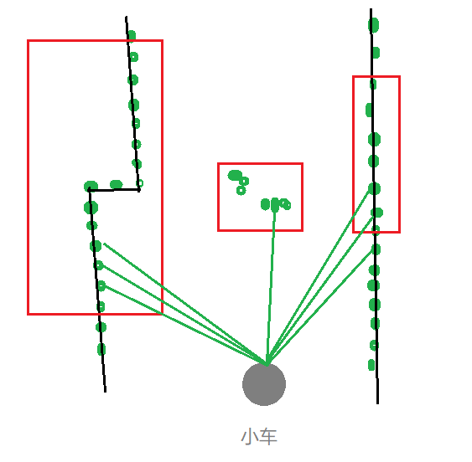
11
项目分工
测量小车到脚距离的技术原理：
首先将激光雷达正前方为中心，选择向左向右各选择30度范围内距离小于等于4m的激光雷达距离。
根据栅格地图原理，我们将激光线距离转换为栅格地图的x、y坐标，如果一条激光线最后在栅格地图的坐标和上一个激光线的坐标处在x、y一定阈值以内，则表示该激光线属于上一个激光线所在的连通块中。若一条激光线不属于上一条激光线所在的连通块，则是新的一个连通块。
根据上面的算法，我们可以将初步过滤后剩下的激光线进行连通块划分。由于理二的地形特点，由图可以得出，最终得到三个连通块，而我们设定人的感兴趣区域是中间的连通块，由此可以将是墙的连通块进行排除。
再对人的连通块距离取平均值，最终结果为小车到脚的距离。

Slide 18
最终效果展示

Slide 19
Thanks for Listening

